Slide 1
Quelle est l’aire d’un disque
de rayon 4 cm ?

Slide 2
Correction
L’aire du disque est égale à :
A = R × R × π
A = 4 × 4 × π
A = 16π cm²

Slide 3
1 m³ = ……… L

Slide 4
Correction
m³ |  |  | dm³
 |  |  |  |  | L
 |  | 1 | 0 | 0 | 0
1 m³ = 1 000 L

Slide 5
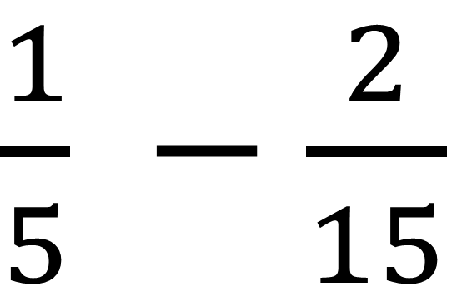
Calculer :
$\frac{1}{5} −$ $\frac{2}{15}$

Slide 6
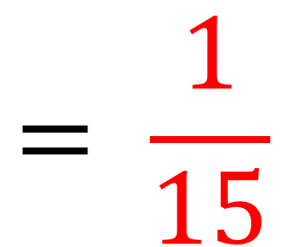
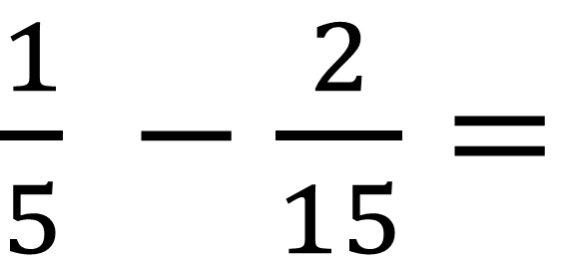
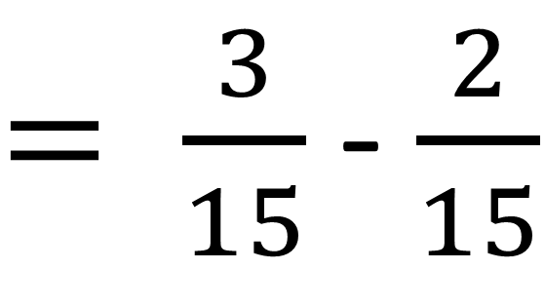
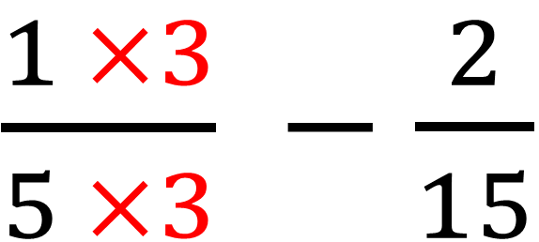
Correction
$\frac{1}{5} −$ $\frac{2}{15}=$
$\frac{1 ×3}{5 ×3} −$ $\frac{2}{15}$
$= \frac{3}{15}$ - $\frac{2}{15}$
$$= \frac{1}{15}$$

Slide 7
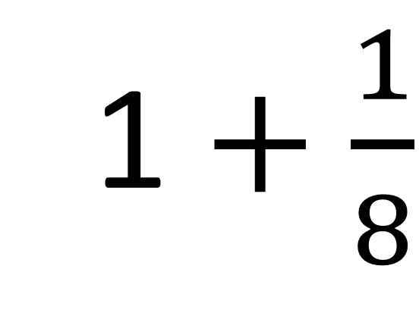
Calculer :
1 $+$ $\frac{1}{8}$

Slide 8
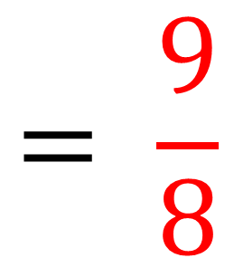
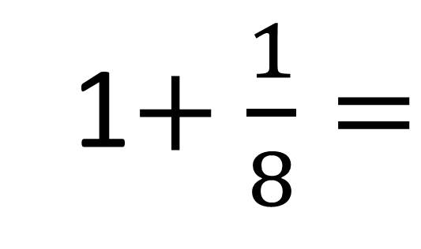
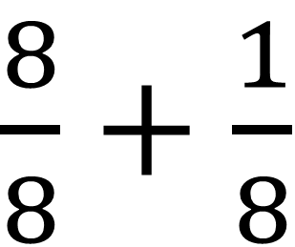
Correction
1$+$ $\frac{1}{8}=$
$\frac{8}{8}+$ $\frac{1}{8}$
$$= \frac{9}{8}$$

Slide 9
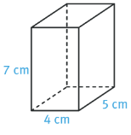


Slide 10
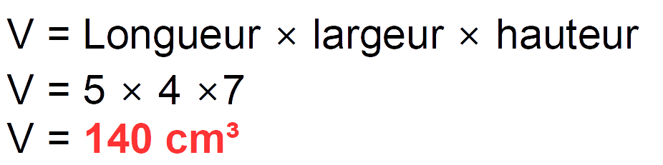
Correction
V = aire de la base × hauteur

